Slide 1




Slide 2


Slide 3

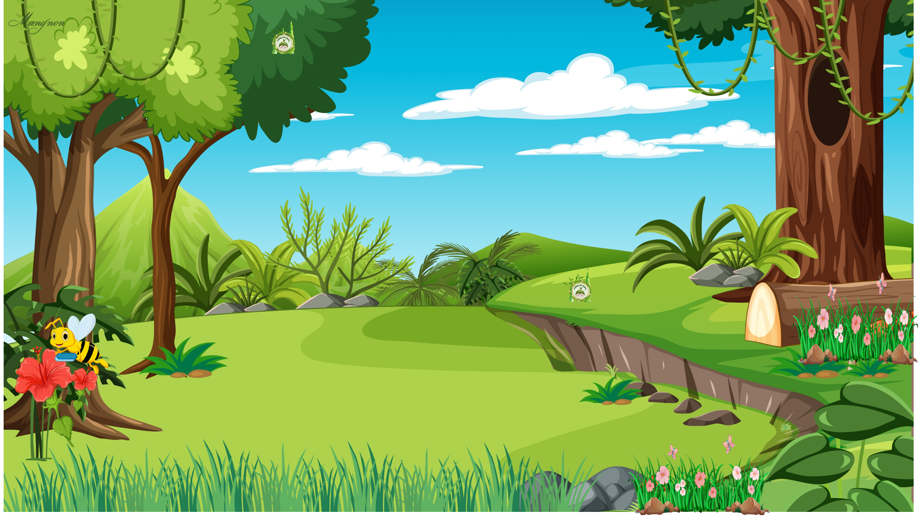

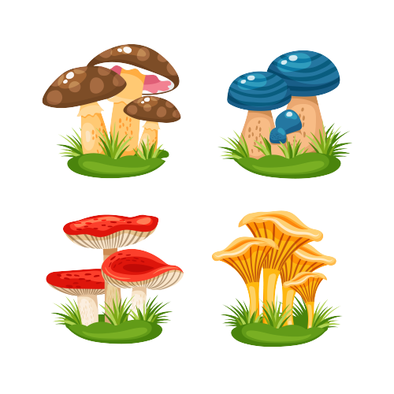
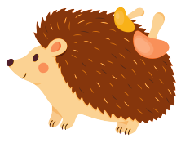
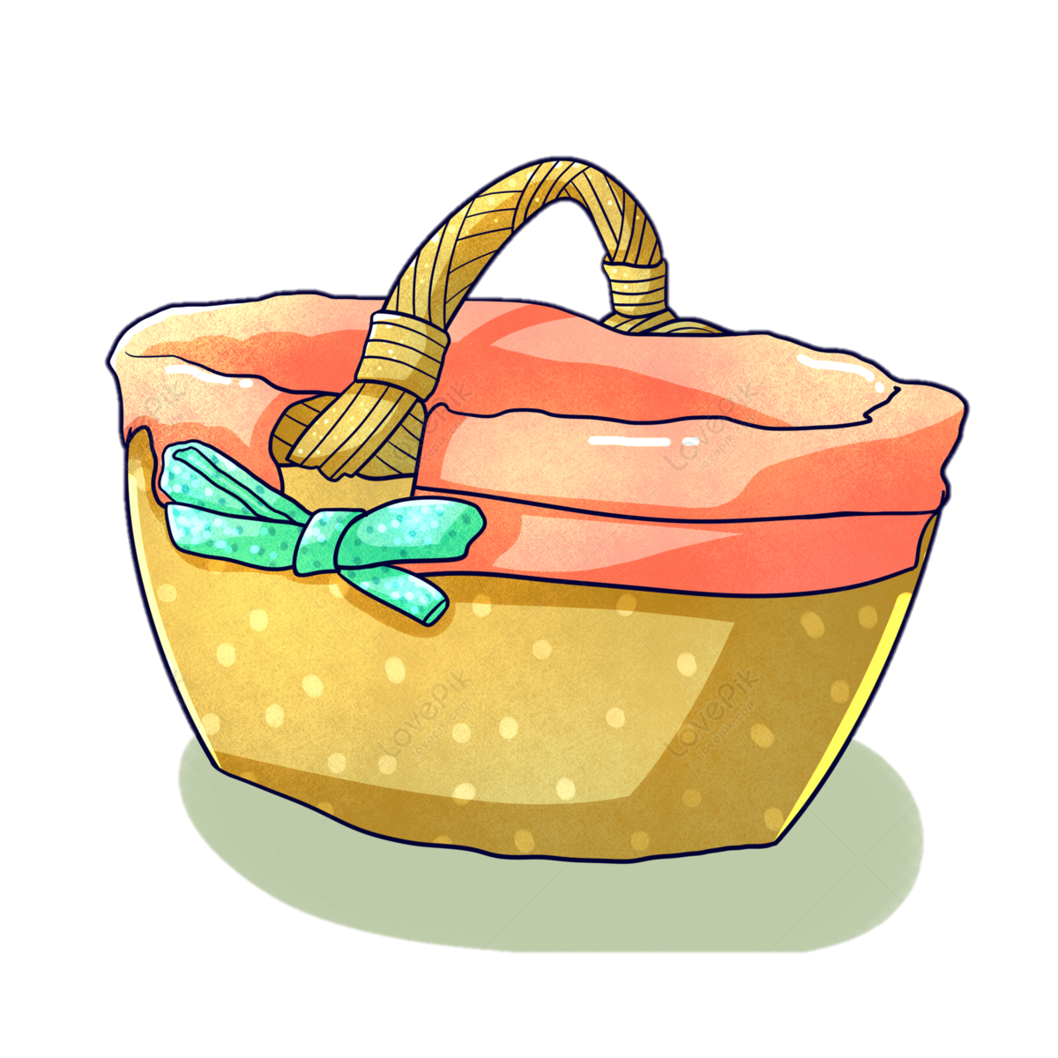

Notes:
ẤN VÀO CON NHÍM ĐỂ ĐẾN KHÁM PHÁ

Slide 4




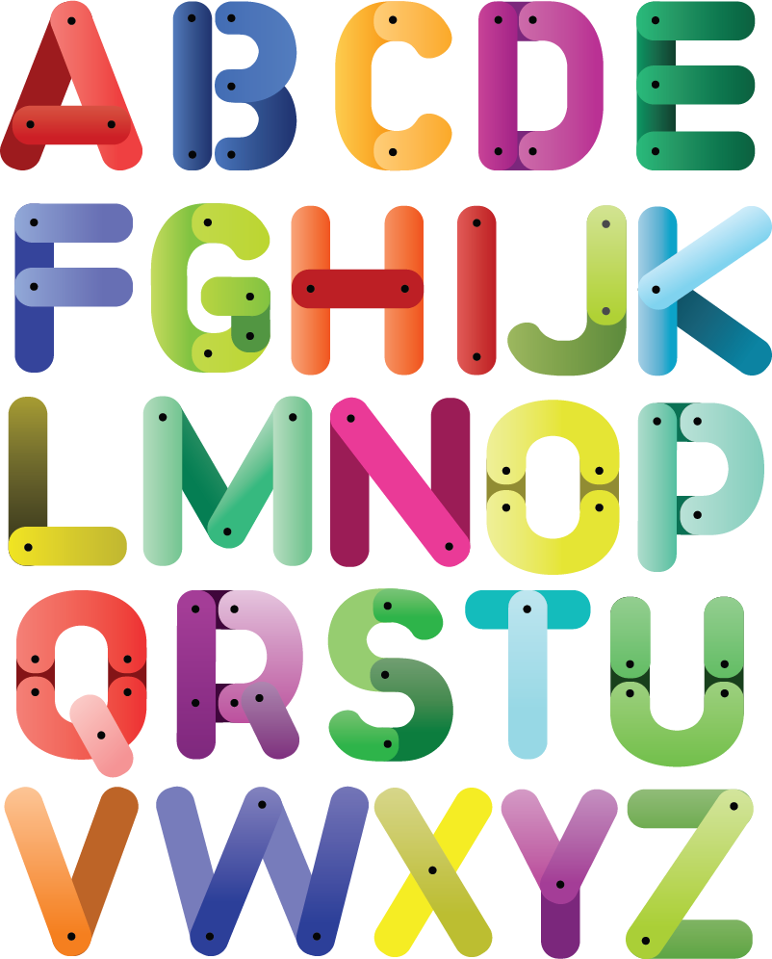



Câu nào sau đây là câu đơn?
Trời mưa, gió lớn.
Em đi học.
Mẹ đi làm, em đi học.
Ba lau nhà, mẹ rửa bát.
Notes:
Nhấn vào các chữ cái A,B,C,D để kiểm tra đáp án. Nhấn vào nút mũi tên đỏ ở dưới góc phải để quay trở lại slide 1.

Slide 5
Tìm chủ ngữ trong câu sau:
Bọn trẻ vừa đứng trên bờ nhìn Thắng lặn.
Bọn trẻ
Bờ
Thắng
Lặn
Notes:
Nhấn vào các chữ cái A,B,C,D để kiểm tra đáp án. Nhấn vào nút mũi tên đỏ ở dưới góc phải để quay trở lại slide 1.

Slide 6


Slide 7

1. Tìm câu ghép trong các đoạn dưới đây và
cho biết kết từ nào được dùng để nối các vế câu.
a, Hoa bưởi là hoa cây còn hoa nhài là hoa bụi. Hoa cây có sức sống mạnh mẽ. Hoa bụi có chút gì giản dị hơn. Hương tỏa từ những cánh hoa nhưng hương bưởi và hương nhài chẳng bao giờ lẫn.
(Theo Ngô Văn Phú)
b, Năm nay, vườn của ông tôi được mùa cả hoa lẫn quả. Ôi chao, cây khế sai chi chít những quả chín và giàn nhót đỏ mọng những chùm trái ngon lành.
(Vũ Tú Nam)
c, Chiếc xe lao đi khá nhanh mà rất êm. Thỉnh thoảng xe chạy chậm lại vì vướng những xe phía trước rồi xe lại lướt lên như mũi tên.
(Theo Trần Thanh Địch)

Slide 8


Slide 9
1. Tìm câu ghép trong các đoạn dưới đây và
cho biết kết từ nào được dùng để nối các vế câu.
Hoa bưởi là hoa cây còn hoa nhài là hoa bụi.
Hoa bưởi là hoa cây còn hoa nhài là hoa bụi.
a, Hoa bưởi là hoa cây còn hoa nhài là hoa bụi. Hoa cây có sức sống mạnh mẽ. Hoa bụi có chút gì giản dị hơn. Hương tỏa từ những cánh hoa nhưng hương bưởi và hương nhài chẳng bao giờ lẫn.
(Theo Ngô Văn Phú)
Hương tỏa từ những cánh hoa nhưng hương bưởi và hương nhài chẳng bao giờ lẫn.
Hương tỏa từ những cánh hoa nhưng hương bưởi và hương nhài chẳng bao giờ lẫn.
Kết từ nối các vế câu là:
còn;
nhưng

Slide 10
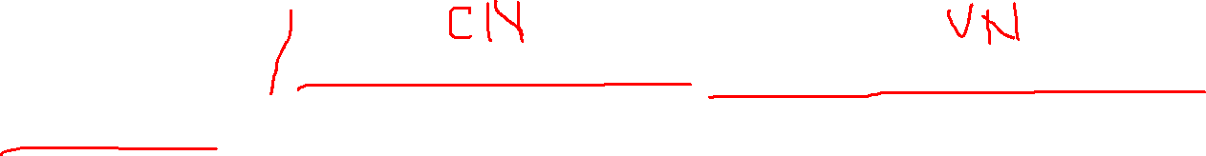
1. Tìm câu ghép trong các đoạn dưới đây và
cho biết kết từ nào được dùng để nối các vế câu.
b, Năm nay, vườn của ông tôi được mùa cả hoa lẫn quả. Ôi chao, cây khế sai chi chít những quả chín và giàn nhót đỏ mọng những chum trái ngon lành.
(Vũ Tú Nam)
Ôi chao, cây khế sai chi chít những quả chín và giàn nhót đỏ mọng những chùm trái ngon lành.
Ôi chao, cây khế sai chi chít những quả chín và giàn nhót đỏ mọng những chùm trái ngon lành.
và
Kết từ nối các vế câu là:

Slide 11

1. Tìm câu ghép trong các đoạn dưới đây và
cho biết kết từ nào được dùng để nối các vế câu.
c, Chiếc xe lao đi khá nhanh mà rất êm.
(Theo Trần Thanh Địch)
Thỉnh thoảng xe chạy chậm lại vì vướng những xe phía trước rồi xe lại lướt lên như mũi tên.
Thỉnh thoảng xe chạy chậm lại vì vướng những xe phía trước rồi xe lại lướt lên như mũi tên.
Kết từ nối các vế câu là:
rồi

Slide 12
2. Tìm các vế của mỗi câu ghép dưới đây và cho biết cách nối các vế câu ở bài tập này có gì khác so với cách nối các vế câu ở bài tập 1.
a, Hoa cánh kiến nở vàng trên rừng, hoa sở và hoa kim anh trắng xóa.
(Xuân Quỳnh)
b, Dưới ánh trăng, dòng sông sáng rực lên, những con sóng nhỏ lăn tăn gợn đều mơn man vỗ nhẹ vào hai bên bờ cát.
(Khuất Quang Thuỵ)
c, Ở mảnh đất ấy, tháng Giêng, tôi đi đốt bãi, đào ổ chuột; tháng Tám nước lên, tôi đánh giậm, úp cá, đơm tép; tháng Chín, tháng Mười, đi móc con da dưới vệ sông.
(Nguyễn Khải)

Slide 13


Slide 14
2. Tìm các vế của mỗi câu ghép dưới đây và cho biết cách nối các vế câu ở bài tập này có gì khác so với cách nối các vế câu ở bài tập 1.
a, Hoa cánh kiến nở vàng trên rừng, hoa sở và hoa kim anh trắng xóa.
(Xuân Quỳnh)
a, Hoa cánh kiến nở vàng trên rừng,
hoa sở và hoa kim anh trắng xóa
Nối trực tiếp: không dùng kết từ mà dùng dấu phẩy.

Slide 15
2. Tìm các vế của mỗi câu ghép dưới đây và cho biết cách nối các vế câu ở bài tập này có gì khác so với cách nối các vế câu ở bài tập 1.
b, Dưới ánh trăng, dòng sông sáng rực lên, những con sóng nhỏ lăn tăn gợn đều mơn man vỗ nhẹ vào hai bên bờ cát.
(Khuất Quang Thuỵ)
dòng sông sáng rực lên
dòng sông sáng rực lên
những con sóng nhỏ lăn tăn gợn đều mơn man vỗ nhẹ vào hai bên bờ cát.
những con sóng nhỏ lăn tăn gợn đều mơn man vỗ nhẹ vào hai bên bờ cát.
Nối trực tiếp: không dùng kết từ mà dùng dấu phẩy.

Slide 16
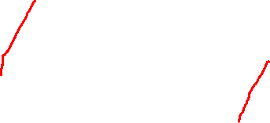
2. Tìm các vế của mỗi câu ghép dưới đây và cho biết cách nối các vế câu ở bài tập này có gì khác so với cách nối các vế câu ở bài tập 1.
c, Ở mảnh đất ấy, tháng Giêng, tôi đi đốt bãi, đào ổ chuột; tháng Tám nước lên, tôi đánh giậm, úp cá, đơm tép; tháng Chín, tháng Mười, đi móc con da dưới vệ sông.
c, Ở mảnh đất ấy, tháng Giêng, tôi đi đốt bãi, đào ổ chuột; tháng Tám nước lên, tôi đánh giậm, úp cá, đơm tép; tháng Chín, tháng Mười, đi móc con da dưới vệ sông.
(Nguyễn Khải)
Nối trực tiếp: không dùng kết từ mà dùng dấu chấm phẩy.

Slide 17
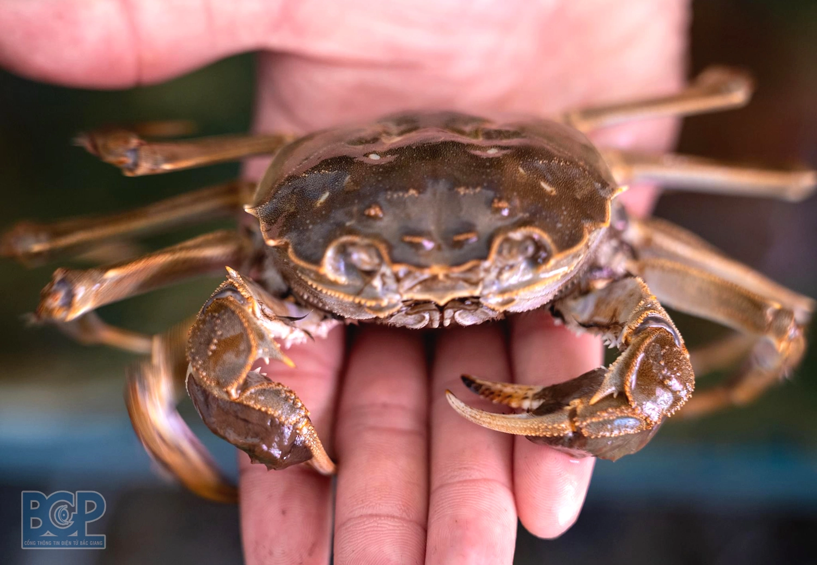
Con da: một loại cua giống như cua đồng
nhưng to gấp ba, gấp bốn cua đồng, chân dài, thường chỉ xuất hiện vào tháng Chín, Mười
âm lịch hằng năm nên rất hiếm.

Slide 18

- Các vế của câu ghép có thể nối với nhau bằng một kết từ như: và, rồi, hoặc, còn, nhưng, mà, song,...
- Các vế của câu ghép có thể nối trực tiếp với nhau: giữa các các vế không có kết từ mà chỉ có dấu câu (dấu phẩy, dấu chấm phẩy,...).

Slide 19


Slide 20
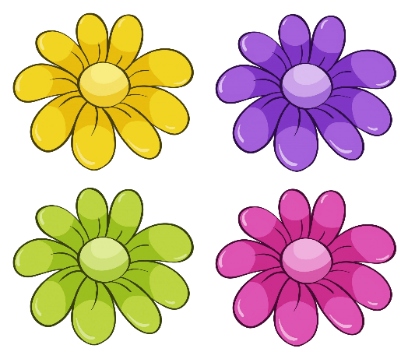


3. Chọn kết từ thay cho mỗi bông hoa trong các câu ghép sau: và, rồi, còn, nhưng
a, Chích bông là loài chim bé nhỏ nhưng nó lại là loài chim có ích đối với nhà nông.
b, Ngoài sân, mèo mun đang nằm sưởi nắng và cún con cũng vậy.
c, Vườn nhà em, ban ngày, hoa mẫu đơn, hoa lan, hoa cúc đua nhau khoe sắc còn ban đêm, hoa nguyệt quế, hoa hoàng lan, hoa mộc lại cùng nhau toả hương.
d, Ngày nghỉ, em dậy sớm đá bóng với bố rồi em cùng mẹ ra vườn tưới cây.

Slide 21
3. Chọn kết từ thay cho mỗi bông hoa trong các câu ghép sau.
và
;
;
rồi
còn
;
nhưng
a, Chích bông là loài chim bé nhỏ nhưng nó lại là loài chim có ích đối với nhà nông.

Slide 22

3. Chọn kết từ thay cho mỗi bông hoa trong các câu ghép sau.
và
;
;
nhưng
;
rồi
còn
b, Ngoài sân, mèo mun đang nằm sưởi nắng và cún con cũng vậy.

Slide 23

3. Chọn kết từ thay cho mỗi bông hoa trong các câu ghép sau.
và
;
nhưng
;
;
rồi
còn
c, Vườn nhà em, ban ngày, hoa mẫu đơn, hoa lan, hoa cúc đua nhau khoe sắc còn ban đêm, hoa nguyệt quế, hoa hoàng lan, hoa mộc lại cùng nhau toả hương.

Slide 24

3. Chọn kết từ thay cho mỗi bông hoa trong các câu ghép sau.
và
;
nhưng
;
;
rồi
còn
d, Ngày nghỉ, em dậy sớm đá bóng với bố rồi em cùng mẹ ra vườn tưới cây.

Slide 25


Slide 26
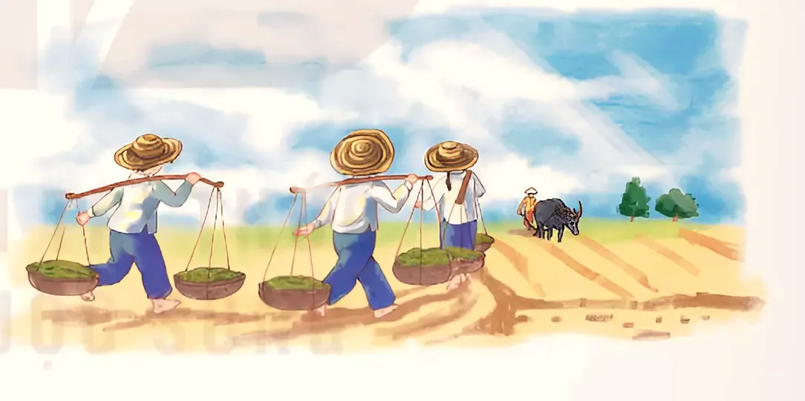

4. Viết đoạn văn (3 – 5 câu) về bài thơ Hạt gạo làng ta, trong đó có câu ghép gồm các vế nối bằng một kết từ hoặc nối trực tiếp.

Slide 27
Gợi ý:
Bài thơ Hạt gạo làng ta của nhà thơ Trần Đăng Khoa là một bài thơ rất hay. Hạt gạo làng ta có ngôn từ giản dị, trong sáng mang những nét thơ ngây của trẻ em nên bài thơ đã gợi lên vẻ đẹp và tình yêu quê hương, đất nước cũng như phẩm chất chất phác của người nông dân cùng hình ảnh làng quê Việt Nam bình dị, thân thương. Có thể nói, thông qua bài thơ Hạt gạo làng ta đã gợi cho người đọc những cảm nhận về bức tranh sinh hoạt nông nghiệp tươi vui trong những năm kháng chiến đồng thời cũng phản ảnh được sự khốc liệt của chiến tranh.

Slide 28


Slide 29


